Slide 1
第1章 绪论
Notes:
大家好，今天我们开启数据与数据结构课程的学习。第1章绪论是整门课程的开篇，它能帮我们初步了解课程的整体框架和重要性。后续我们将深入学习学习目的、基本概念、算法等内容，相信会有很多实用的知识等待我们去探索。

Slide 2
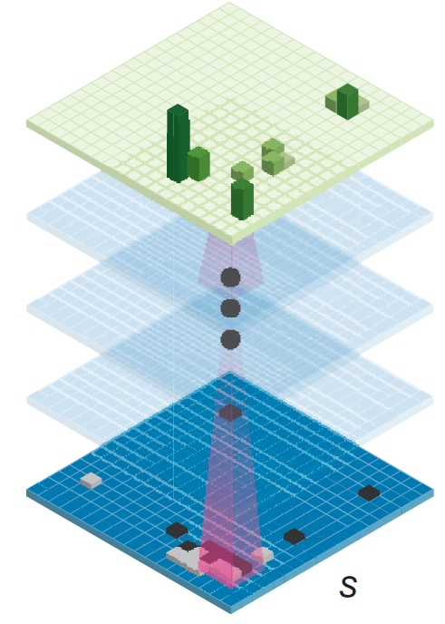
目录
第一节 引言
学习目的
课程内容
第二节 基本概念
数据与数据结构
数据类型与抽象数据类型
第三节 算法
算法的概念
算法描述
算法分析
第四节
小结
Notes:
本次课程主要聚焦于数据结构与算法领域，目录清晰地勾勒出了课程的核心内容与学习路径。学习目的是课程的指引，旨在让大家学会运用计算机解决实际问题，这不仅是理论知识的学习，更是实践能力的培养。
数据与数据结构是课程的基石，涵盖了数据、数据项、数据元素、数据对象等基本概念，以及数据的逻辑结构和存储结构。这些概念是理解后续内容的关键，它们相互关联，构成了数据结构的完整体系。
算法的概念是课程的重点之一，算法作为解决问题的步骤和方法，其优劣直接影响到程序的效率和性能。了解算法的设计和分析方法，能帮助我们优化程序，提高解决问题的能力。
课程内容丰富多样，数据类型与抽象数据类型让我们能够更好地组织和处理数据；算法描述和算法分析则是对算法的具体实现和评估。通过学习这些内容，我们将掌握数据结构与算法的核心知识，为今后的编程实践打下坚实的基础。
小结部分将对课程内容进行总结和回顾，帮助大家梳理知识体系，加深对重点和难点的理解。希望大家在学习过程中，能够紧跟课程目录，深入理解每个部分的内容，实现从理论到实践的跨越。

Slide 3
第一部分
引言
Notes:
我们已经了解了本次课程的学习目的，这为我们的学习指明了方向。接下来进入第一部分引言，引言是课程内容的开篇，它能帮我们初步了解课程的背景和意义。有了引言的铺垫，我们后续就能更顺利地深入学习数据与数据结构等核心内容。

Slide 4

学习目的
学会使用计算机解决实际的应用问题
从具体问题中抽象出适当的数学模型： 分析问题，提取操作的对象，找出操作对象之间的逻辑关系，给出相应的数学模型。
设计解决此数学模型的算法。
编程、运行、调试，得出结果。
Notes:
本课程的学习目的在于使学习者掌握运用计算机解决实际应用问题的能力，此过程包含三个关键步骤。
首先，从具体问题中抽象出适当的数学模型。这需要深入分析问题，精准提取操作对象，明确操作对象之间的逻辑关系，进而构建相应的数学模型。这一步骤是解决问题的基础，如同建造房屋的基石，只有构建出准确的数学模型，后续的工作才能顺利开展。
其次，设计解决该数学模型的算法。算法是解决问题的具体步骤和方法，是对数学模型的具体实现。一个好的算法不仅能够高效地解决问题，还能提高计算机的运行效率。
最后，进行编程、运行和调试，得出结果。编程是将算法转化为计算机能够理解和执行的代码，运行代码并进行调试是确保程序能够正常工作的关键环节。只有经过反复的调试和优化，才能得到准确可靠的结果。
通过这三个步骤的学习和实践，学习者能够系统地掌握使用计算机解决实际问题的方法，提高解决问题的能力和效率。

Slide 5
课程内容
过程 | 方面
 | 数据表示 | 数据处理
抽象 | 逻辑结构 | 基本运算
实现 | 储存结构 | 算法
评价 | 不同数据结构比较和算法性能分析
Notes:
本课程内容的过程涵盖着从理论认知到实践应用的完整路径。我们在学习过程中，首先要学会使用计算机解决实际的应用问题。这需要从具体问题中抽象出适当的数学模型，即对问题进行深入分析，提取操作的对象，找出操作对象之间的逻辑关系，进而给出相应的数学模型。这是整个过程的基础和起点，如同建造大厦需要坚实的地基。
接着，在得出数学模型后，我们要设计解决此数学模型的算法。算法是解决问题的具体步骤和方法，它将数学模型转化为可执行的程序。这一步骤需要我们运用所学的知识和技巧，进行严谨的逻辑推理和设计。
最后，我们要进行编程、运行和调试，得出最终的结果。这是将理论付诸实践的关键环节，通过实际的操作和调试，我们可以检验算法的正确性和有效性，同时也能提高我们的编程能力和解决实际问题的能力。总之，课程内容的过程是一个循序渐进、环环相扣的过程，每个环节都至关重要。

Slide 6
第二部分
基本概念
Notes:
现在进入第二部分——基本概念的学习。基本概念是构建整个知识体系的基石，对于我们深入理解后续内容至关重要。就像建造高楼大厦，坚实的地基决定了建筑的稳定性和高度。在数据与数据结构这一领域，基本概念能帮助我们清晰界定各种数据元素、数据对象以及它们之间的关系。
从前面的内容我们了解到，学习数据与数据结构是为了学会用计算机解决实际问题，而基本概念则是实现这一目标的关键一步。数据、数据项、数据元素等概念相互关联又各有特点，它们共同构成了数据结构的基础。
接下来我们将深入探讨数据的逻辑结构和存储结构等重要概念，这些内容将进一步丰富我们对基本概念的理解，为后续算法的学习和应用奠定坚实的基础。只有准确把握基本概念，我们才能在复杂的数据世界中精准定位、高效操作。

Slide 7

数据与数据结构
数据：数据(Data)是能够被计算机程序识别、存储、加工和处理的描述客观事物的数字等符号集合的总称。
数据项：数据项(Data Item)是具有独立含义的、数据不可分割的最小标识单位，是数据元素的组成部分，也可称为字段和域。
数据元素：数据元素(Data Element)是数据的基本单位，又可称为元素、结点、顶点和记录，是一个数据整体中可以标识和访问的数据单元。
Notes:
数据与数据结构是计算机科学领域的重要概念，理解它们的基础定义有助于我们深入把握后续内容。数据是描述客观事物的数字等符号集合，能被计算机程序识别、存储、加工和处理。这意味着数据是计算机处理信息的源头，是对现实世界的数字化映射。
数据项是数据中具有独立含义且不可分割的最小标识单位，作为数据元素的组成部分，好比是构成复杂事物的基本零件。它是数据的微观层面，虽小却不可或缺，决定着数据元素的具体特征。
数据元素作为数据的基本单位，在数据整体中可被标识和访问，也被称为元素、结点、顶点和记录。它是数据的基本组成单元，是计算机操作的直接对象。数据元素组合在一起，形成了具有特定逻辑关系的数据结构，是构建整个数据体系的基石。
数据、数据项和数据元素相互关联，共同构成了数据与数据结构的基础框架。只有深入理解这些基本概念，我们才能更好地掌握数据的组织和处理方式。

Slide 8
数据与数据结构
数据对象：数据对象(Data Object)是性质相同的数据元素的集合，也叫数据元素类，是数据的一个子集，数据元素是数据对象的一个实例。
数据结构：数据结构(Data Structure)是相互之间存在着一种或者多种关系的数据元素的集合，数据结构概念包含3个方面的内容，即数据的逻辑结构、数据的存储结构和数据的操作，只有3个方面的内容相同才能称为完全相同的数据结构。
Notes:
数据对象和数据结构是数据与数据结构领域的重要概念。数据对象是性质相同的数据元素的集合，也被称为数据元素类，它是数据的一个子集，而数据元素则是数据对象的一个实例。这意味着数据对象是对具有相同特征的数据元素的抽象和归类，方便我们对数据进行管理和操作。
数据结构是相互之间存在着一种或者多种关系的数据元素的集合。其概念包含三个关键方面，即数据的逻辑结构、存储结构和操作。只有当这三个方面的内容都相同时，才能称之为完全相同的数据结构。逻辑结构描述了数据元素之间的逻辑关系，存储结构关注如何在计算机中存储这些数据元素，而操作则定义了对数据元素进行的各种运算和处理。这三个方面相互关联、缺一不可，共同构成了数据结构的完整概念。理解数据对象和数据结构的概念，对于我们深入学习和应用数据与数据结构知识具有重要意义。

Slide 9
数据与数据结构
数据逻辑结构分为以下四类
数据的逻辑结构
01
集合：集合中元素的关系极为松散，关系为“属于同一个集合”。
数据的逻辑结构是指数据元素之间存在的逻辑关系，由数据元素的集合和定义在此集合上的关系组成。
两要素：数据元素的集合、关系的集合。
02
线性结构：线性结构是数据元素中具有线性关系的数据结构，线性结构中的结点存在“一对一”的关系。
03
树形结构：树形结构是数据元素之间具有层次关系的一种非线性结构，树形结构中的结点存在“一对多”的关系。
04
图形结构：图形结构也是一种非线性结构，图形结构中的结点存在“多对多”的关系。
Notes:
数据的逻辑结构是数据元素间逻辑关系的体现，由数据元素集合和定义其上的关系集合构成。理解数据逻辑结构，对把握数据元素间的内在联系至关重要。
数据逻辑结构主要分为四类。集合结构中，元素关系极为松散，仅以“属于同一个集合”相关联，就像一群陌生人在广场上，彼此无紧密联系。线性结构的结点存在“一对一”关系，如同一条链条上的各个环节，环环相扣，具有明显的先后顺序，这种结构便于数据的顺序处理。
树形结构是一种非线性结构，结点呈现“一对多”关系，类似自然界中的树木，从树干延伸出众多树枝，有着清晰的层次关系，常用于表示具有层次划分的数据。图形结构同样是非线性的，结点间存在“多对多”关系，如同复杂的社交网络，每个人与多个其他人相互关联，能精确描述复杂的关系网络。
这四种数据逻辑结构各有特点和适用场景。在实际应用中，依据不同需求和场景选择合适的结构，能更高效地处理和管理数据。

Slide 10
数据与数据结构
数据存储结构分为以下四类
01
数据的存储结构
顺序存储结构：顺序存储结构在连续的存储单元中存放数据元素，元素的物理存储次序和逻辑次序一致，即物理位置相邻的元素在逻辑上也相邻，每个元素与其前驱元素和后继元素的存储位置相邻，数据元素的物理存储结构体现它们之间的逻辑关系。
逻辑结构在计算机中的存储表示或实现叫数据的存储结构，也叫物理结构。数据的逻辑结构从逻辑关系角度观察数据，与数据的存储无关，是独立于计算机的； 而数据的存储结构是逻辑结构在计算机中的实现，依赖于计算机。
02
链式存储结构：链式存储结构使用地址分散的存储单元存放数据元素，逻辑上相邻的数据元素的物理位置不一定相邻，数据元素间的逻辑关系通常由附加的指针表示，指针记录前驱元素和后继元素的存储地址。
03
索引存储结构：索引存储结构在存储数据元素的基础上增加索引表。
04
散列存储结构：散列存储结构也叫哈希存储结构，数据元素的具体存储地址根据该数据元素的关键字值通过散列函数直接计算出来。
Notes:
数据的存储结构指逻辑结构在计算机中的存储表示与实现，也被称为物理结构。它与数据的逻辑结构存在显著差异，逻辑结构从逻辑关系角度观察数据，独立于计算机，与存储无关；而存储结构依赖计算机，是逻辑结构在计算机中的实现。
数据存储结构分为四类。顺序存储结构将数据元素存于连续存储单元，元素物理存储次序和逻辑次序一致，物理位置相邻的元素在逻辑上也相邻，其物理存储结构体现逻辑关系。链式存储结构使用地址分散的存储单元存放数据元素，逻辑上相邻元素的物理位置不一定相邻，元素间逻辑关系通常由附加指针表示，指针记录前后元素的存储地址。
索引存储结构在存储数据元素基础上增加索引表。散列存储结构，也叫哈希存储结构，数据元素具体存储地址根据关键字值通过散列函数直接计算得出。这四种存储结构各有特点和适用场景，在数据处理中发挥着不同作用。

Slide 11
数据与数据结构
数据操作
常用的数据操作：
创建操作、插入操作、删除操作、查找操作、修改操作、遍历操作、销毁操作
数据操作是指对数据结构中的数据元素进行运算或处理。数据操作定义在数据的逻辑结构上，每种逻辑结构都需要一组对其数据元素进行处理以实现特定功能的操作，如插入、删除、更新等。数据操作的实现依赖于数据的存储结构。
Notes:
数据操作在数据结构中扮演着关键角色，它是对数据结构里的数据元素进行的运算或处理。数据操作基于数据的逻辑结构来定义，每种逻辑结构都需要一组特定的操作，以实现不同的功能。比如，插入操作可增加数据元素，删除操作能移除不需要的数据元素，更新操作则可修改已有数据元素的信息。
值得注意的是，数据操作的实现依赖于数据的存储结构。不同的存储结构会影响操作的效率和实现方式。例如，顺序存储结构可能更适合某些查找操作，而链式存储结构在插入和删除操作上可能更具优势。
常用的数据操作有创建操作、插入操作、删除操作、查找操作、修改操作、遍历操作和销毁操作。创建操作用于初始化数据结构，为后续操作奠定基础；插入操作可在数据结构中添加新元素；删除操作可移除指定元素；查找操作能定位所需元素；修改操作可更新元素信息；遍历操作可访问数据结构中的每个元素；销毁操作则用于释放数据结构所占用的资源。这些操作相互配合，共同实现了对数据的有效管理和利用。

Slide 12
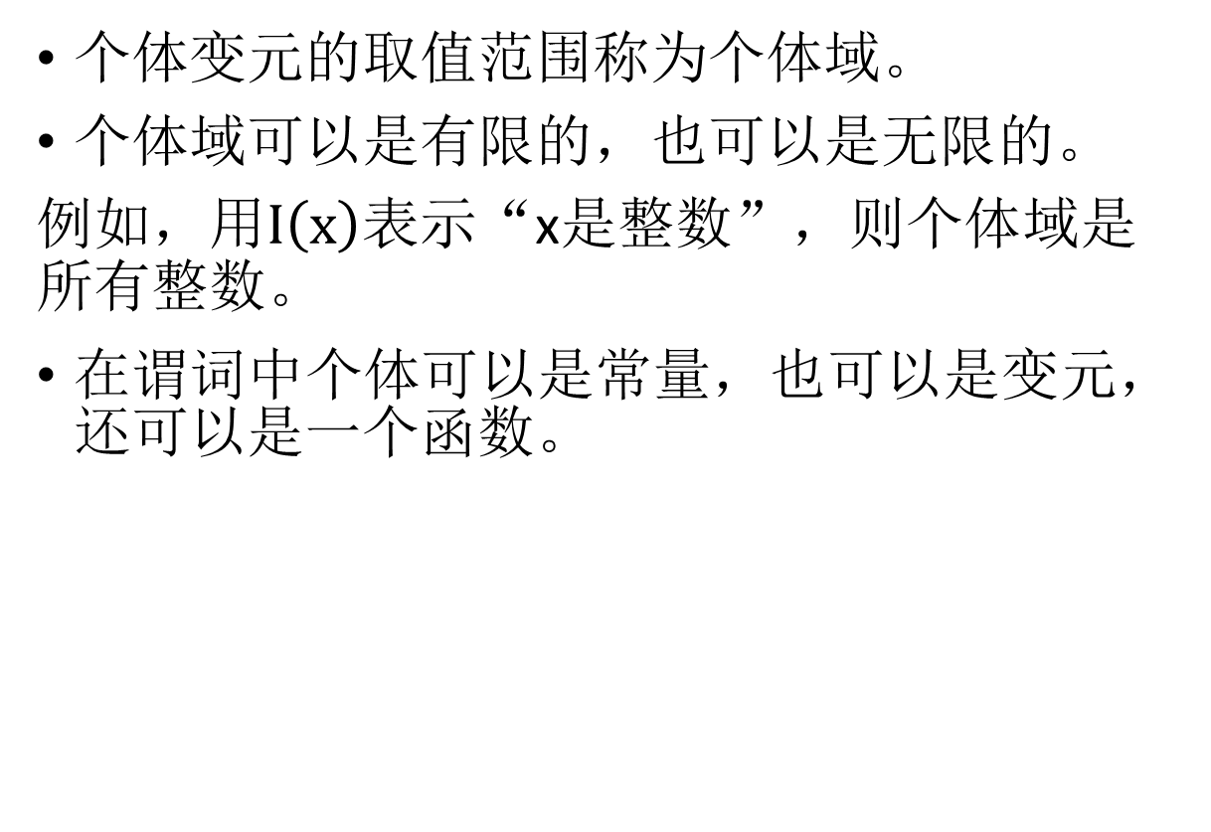
数据类型
  --数据类型
数据类型(Data Type)是一组性质相同的值的集合和定义在此集合上的一组操作的总称。在用高级程序语言编写的程序中必须对程序中出现的每个变量、常量明确说明它们所属的数据类型。
高级程序设计语言通常预定义基本数据类型和构造数据类型。
基本数据类型：只能作为一个整体来进行处理不可分解的数据类型。
构造数据类型：使用已有的基本数据类型和已定义的构造数据类型通过一定的语法规则组织起来的数据类型。
状态
关系
性质
Notes:
数据类型在高级程序语言编程中具有重要地位。它是一组性质相同的值的集合以及定义在该集合上的一组操作的统称。在使用高级程序语言编写程序时，明确每个变量和常量所属的数据类型是必不可少的步骤，这有助于程序的准确运行和调试。
高级程序设计语言通常会预定义基本数据类型和构造数据类型。基本数据类型具有不可分解的特性，只能作为一个整体进行处理。例如整数、浮点数、字符等，它们是程序中最基础的数据表示形式，是构建复杂数据结构的基石。
构造数据类型则是通过一定的语法规则，将已有的基本数据类型和已定义的构造数据类型组织起来形成的。这种类型的灵活性和扩展性更强，能够满足不同场景下对数据组织和处理的需求。比如数组、结构体、类等，它们可以将多个基本数据类型或其他构造数据类型组合在一起，形成更复杂的数据结构，从而更好地模拟现实世界中的各种对象和关系。
总之，理解和掌握数据类型的概念、分类及应用，对于编写高效、准确的程序至关重要。

Slide 13
数据类型
  --数据抽象
数据抽象是指“定义和实现相分离”，即将一个类型的数据及其上的操作的逻辑含义和具体实现相分离，只考虑执行什么操作(做什么)，而不考虑怎样实现这些操作(怎样做)。
数据抽象是一种信息隐蔽技术，可利用数据抽象研究复杂对象，忽略次要和实现细节，抽象出本质特征，抽象层次越高，复用程度越高。
数据抽象是通过抽象数据类型来实现的。
状态
关系
性质
Notes:
数据抽象是数据类型领域的一个重要概念，它的核心是“定义和实现相分离”。这意味着将某一类型数据及其操作的逻辑含义与具体实现剥离开来，专注于明确要执行的操作，而不过多纠结于操作的具体实现方式。
从本质上来说，数据抽象是一种信息隐蔽技术。在研究复杂对象时，借助数据抽象，我们能够忽略那些次要的因素和实现细节，从而抽象出对象的本质特征。这就好比我们在观察一座宏伟的建筑时，先把握其整体的设计理念和功能布局，而暂时不考虑每一块砖的材质和搭建方式。而且，抽象层次越高，意味着我们提取出的共性和本质特征越多，这样的抽象成果复用程度也就越高。例如，在软件开发中，一个高度抽象的模块可以在多个不同的项目中被重复使用。
数据抽象是通过抽象数据类型来实现的。抽象数据类型为我们提供了一种描述数据特性和操作语法规则的方式，同时隐藏了数据的存储结构和操作的实现细节，为软件设计带来了极大的便利。

Slide 14
抽象数据类型
  --抽象数据类型
抽象数据类型(Abstract Data Type，ADT)是从问题的数学模型中抽象出来的逻辑结构及定义在逻辑结构上的一组操作，仅描述了数据的特性和数据操作的语法规则，隐藏了数据的存储结构和操作的实现细节。
抽象数据类型是实现软件模块化设计思想的重要手段，一个抽象数据类型是描述一种特定功能的基本模块，由各种基本模块可组织和构造起来一个大型的软件系统。
在一般的面向对象语言中，抽象数据类型通常可以采用抽象类或接口的方式进行描述。
状态
关系
性质
Notes:
抽象数据类型从问题的数学模型中抽象出逻辑结构与操作，仅描述数据特性和操作的语法规则，隐藏了数据存储结构和操作实现细节。这一特性使其成为实现软件模块化设计思想的关键手段。
在软件开发中，抽象数据类型就像一块块基础积木。一个抽象数据类型是描述特定功能的基本模块，通过组合这些基本模块，可以构建出大型软件系统。这种模块化设计的优势在于，它将复杂系统分解为多个独立的小模块，便于开发、维护和扩展。
在一般的面向对象语言里，抽象数据类型通常采用抽象类或接口的方式描述。这种描述方式进一步增强了软件的可扩展性和可维护性。通过抽象类或接口，开发者可以定义统一的标准和规范，使得不同的实现者能够遵循相同的规则进行开发。
抽象数据类型的出现，为软件的大规模开发和高效管理提供了有力支持，是软件设计领域的重要进步。

Slide 15
第三节
算法
Notes:
前面我们了解了数据与数据结构、数据类型、抽象数据类型等内容，这些都是基础铺垫。接下来，我们将进入一个新的重要领域——算法。算法是解决特定问题的指令序列，它有着独特的概念、特性和设计目标。让我们一起揭开算法的神秘面纱。

Slide 16
算法的概念
算法是有穷规则的集合，其规则确定一个解决某一特定类型问题的指令序列，其中每一条指令表示计算机的一个或者多个操作。
算法必须满足以下5个特性：
·有穷性：对于任意的合法输入值，算法必须在执行有穷步骤后结束，并且每一步都在有穷的时间内完成。
  ·确定性：算法对各种情况下执行的每个操作都有确切的规定，算法的执行者和阅读者都能明确其含义和如何执行，并且在任何条件下算法都只有一条执行路径。
  ·可行性：算法中的操作必须都可以通过已经实现的基本操作运算有限次实现，并且每一条指令都符合语法规则，满足语义要求，都能被确切执行。
  ·有输入：输入数据是算法的处理对象，一个算法具有零个或多个输入数据，既可以由算法指定，也可以在算法执行过程中通过输入得到。
  ·有输出：输出数据是算法对输入数据进行信息加工后得到的结果，输出数据和输入数据具有确定的对应关系，即算法的功能。一个算法有一个或多个输出数据。
Notes:
算法是有穷规则的集合，这些规则确定了解决特定类型问题的指令序列，每条指令代表计算机的一个或多个操作。算法必须具备以下五个特性。
有穷性要求算法在处理任意合法输入时，能在有限步骤内结束，且每一步都在有限时间内完成。这是算法能够实际应用的基础，若一个算法无法在有限时间内完成，那它在实际中就没有意义。
确定性意味着算法对每个操作都有确切规定，执行者和阅读者都能明确其含义和执行方式，且在任何条件下都只有一条执行路径。这保证了算法的稳定性和可重复性，避免了因歧义而导致的错误。
可行性要求算法中的操作都能通过已实现的基本操作有限次运算实现，每条指令都符合语法规则并能被确切执行。只有这样，算法才能真正在计算机上运行。
有输入表明算法有零个或多个输入数据，这些数据既可以由算法指定，也能在执行过程中获取，它们是算法的处理对象。
有输出指算法对输入数据进行加工后会产生一个或多个输出数据，输出与输入有确定的对应关系，这体现了算法的功能。总之，只有同时满足这五个特性，算法才能有效地解决实际问题。

Slide 17
算法的概念
算法设计的4个基本目标
·正确性：算法应满足应用问题的需求，这是算法设计最重要、最基本的目标。
  ·健壮性：算法应具有良好的容错性，可以检查错误是否出现并且对错误进行适当的处理，即使输入的数据不合适，也能避免出现不可控的结果。
  ·高效率：算法的执行时间越短，时间效率越高； 算法执行时所占的存储空间越小，空间效率越高。时间效率和空间效率往往不可兼得，用户在解决实际问题时要根据实际情况权衡得失，进行高效率算法的设计。
  ·可读性：算法的表达思路应清晰，层次分明，易于理解，可读性强，以便于后续对算法的使用和修改。
01
02
03
04
GOAL
Notes:
算法设计具有四个基本目标，它们共同确保算法能有效、可靠且易于使用。其一为正确性，这是算法设计最为重要和基本的目标。算法需满足应用问题的需求，确保能精准解决特定问题，若算法不正确，后续的一切都将失去意义。
其二是健壮性，算法应具备良好的容错性。在实际应用中，输入数据可能出现各种情况，算法要能够检查错误是否出现，并对错误进行适当处理，避免因不合适的输入导致不可控的结果，保证算法在复杂环境下的稳定性。
其三是高效率，包含时间效率和空间效率。时间效率方面，算法的执行时间越短越好；空间效率上，算法执行时所占的存储空间越小越佳。然而，时间效率和空间效率往往难以兼得，用户在设计算法时，需根据实际情况权衡得失，以实现高效率的算法设计。
最后是可读性，算法的表达思路应清晰，层次分明，易于理解。这样便于后续对算法进行使用和修改，尤其是在大型项目中，可读性强的算法能提高团队协作效率，降低维护成本。

Slide 18

算法的概念
  --算法与数据结构
算法建立在数据结构之上，对数据结构的操作需要使用算法来描述。算法设计依赖于数据的逻辑结构，算法实现依赖于数据的存储结构。
Notes:
算法与数据结构之间存在着紧密且不可分割的关系。算法建立在数据结构之上，这意味着数据结构是算法运行的基础。就如同建造高楼大厦需要坚实的地基一样，算法的有效执行依赖于合适的数据结构。
对数据结构的操作需要使用算法来描述。数据结构本身只是一种数据的组织形式，而算法则赋予了这些数据结构以生命力。例如，在一个数组这种数据结构中，要查找特定元素，就需要使用查找算法。不同的算法会对数据结构产生不同的操作效果，从而实现各种不同的功能。
算法设计依赖于数据的逻辑结构。逻辑结构描述了数据元素之间的逻辑关系，如线性关系、树形关系等。在设计算法时，需要根据数据的逻辑结构来确定合适的算法思路。比如，对于线性表这种逻辑结构，设计查找算法时可以根据其元素的有序性选择顺序查找或二分查找。
算法实现依赖于数据的存储结构。存储结构是数据在计算机中的实际存储方式，如顺序存储、链式存储等。不同的存储结构会影响算法的具体实现方式和效率。例如，在实现链表的插入和删除操作时，由于其链式存储的特点，操作相对简单；而在数组中进行同样的操作，可能需要移动大量元素，效率较低。
总之，算法与数据结构相互依存、相互影响，只有充分理解和把握它们之间的关系，才能设计出高效、优质的算法。

Slide 19




算法描述
自然语言：自然语言用中文或英文对算法进行表达，简单易懂，但缺乏严谨性。
程序设计语言：使用某种具体的程序设计语言（如Python语言）对算法进行描述。此种方式严谨，算法可直接在计算机上执行，但算法复杂、不易理解，需要借助大量的外部注释才能使用户明白。
伪代码：伪代码是介于自然语言和程序设计语言之间的算法描述语言，是将程序设计语言的语法规则用自然语言进行表示，忽略了严格的语法规则和描述细节，更易被用户理解，并且更容易转换成程序设计语言执行。
Notes:
算法描述有多种方式，各有其特点与适用场景。自然语言以中文或英文表达算法，简单易懂，能让非专业人士快速理解算法大致思路。然而，其缺乏严谨性，在实际应用中可能导致歧义，难以准确指导计算机执行操作。例如，在复杂的算法步骤中，自然语言可能无法精确描述每个细节，使得算法的实现存在困难。
程序设计语言使用具体的编程语言，如Python语言来描述算法。这种方式具有严谨性，算法可直接在计算机上执行，确保了算法的准确性和可运行性。但它存在算法复杂、不易理解的问题，需要大量外部注释辅助用户理解。对于初学者或不熟悉该编程语言的人来说，阅读和理解程序设计语言描述的算法可能会有很大挑战。
伪代码介于自然语言和程序设计语言之间，将程序设计语言的语法规则用自然语言表示，忽略严格语法规则和描述细节。这使得它更易被用户理解，同时也更容易转换成程序设计语言执行。伪代码既保留了程序设计语言的逻辑结构，又避免了复杂的语法，为算法的设计和交流提供了一种高效的方式。例如，在算法设计的初期阶段，使用伪代码可以快速记录和分享算法思路，待思路成熟后再转换为具体的程序设计语言实现。

Slide 20
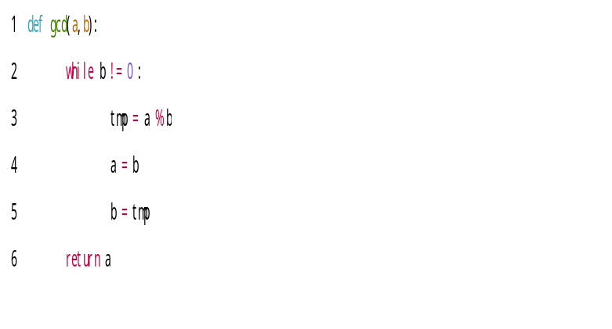
算法描述
更相减损法
中国古代的数学经典著作《九章算术》中写道： “以少减多，更相减损，求其等也，以等数约之，即除也，其所以相减者皆等数之重叠，顾以等数约之。”其中，等数即指两数的最大公约数。
02
例题
设计算法求两个整数的最大公约数。
辗转相除法
实际上，辗转相除法就是现代版的更相减损术，使用循环实现
03
质因数分解法
假设c为两个整数a和b的最大公约数。用数学方法求两个数的最大公约数，分别将a和b两个整数分解成若干质因数的乘积，再从中选择最大的公约数。此种方法很难用于实际计算之中，因为大数的质因数很难进行分解。
01
Notes:
设计算法求两个整数的最大公约数，可采用质因数分解法、更相减损法和辗转相除法。质因数分解法是基于数学原理，将两个整数分解成若干质因数的乘积，从中选取最大公约数。然而，当面对大数时，分解质因数的过程极为困难，导致该方法在实际计算中缺乏可行性。
更相减损法源自中国古代数学经典《九章算术》，其核心思想是以小数减大数，反复相减直至两数相等，此相等之数即为最大公约数。这种方法体现了古人卓越的数学智慧，为解决最大公约数问题提供了独特的思路。
辗转相除法可视为更相减损法的现代版本，通过循环的方式实现。相较于更相减损法，辗转相除法在处理大数时效率更高，能更快速地得出结果。这三种方法各有优劣，在实际应用中，需根据具体情况进行合理选择。

Slide 21
算法分析
算法分析技术主要是通过某种方法讨论算法的复杂度，评价算法的效率，以便在解决实际问题时根据实际情况和算法的优缺点对算法进行取舍。
算法的优劣主要通过算法复杂度进行衡量，复杂度的高低反映了所需计算机资源的多少。计算机资源主要包括时间资源和空间资源。因此算法的复杂度通常以时间复杂度和空间复杂度来体现。
Notes:
算法分析技术旨在通过特定方法探讨算法复杂度，以此评价算法效率，助力在实际问题解决中依据实际情况和算法优缺点进行算法取舍。算法的优劣主要通过复杂度衡量，复杂度高低直接反映所需计算机资源的多少。
计算机资源主要涵盖时间资源和空间资源两方面。时间资源涉及算法执行所需的时长，而空间资源则关乎算法执行过程中所占用的存储空间。鉴于此，算法复杂度通常以时间复杂度和空间复杂度来体现。
时间复杂度衡量算法执行时间随问题规模变化的趋势，反映算法执行时间的长短；空间复杂度则体现算法执行时所占用的额外存储空间量随问题规模的变化趋势。对算法复杂度进行分析，能够帮助我们更精准地了解算法性能，从而在不同场景下选择最合适的算法，提高解决问题的效率和质量。

Slide 22
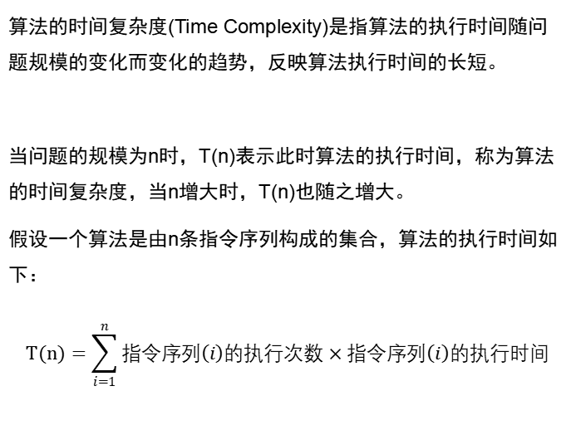
算法分析
  --算法的时间复杂度
算法的时间复杂度(Time Complexity)是指算法的执行时间随问题规模的变化而变化的趋势，反映算法执行时间的长短。
当问题的规模为n时，T(n)表示此时算法的执行时间，称为算法的时间复杂度，当n增大时，T(n)也随之增大。
假设一个算法是由n条指令序列构成的集合，算法的执行时间如下：
$$T(n)=\sum_{i=1}^{n}{指令序列\left(i\right)的执行次数×指令序列\left(i\right)的执行时间}$$
状态
关系
性质
Notes:
算法分析中，算法的时间复杂度是一个关键概念。它指的是算法执行时间随问题规模变化而变化的趋势，本质上反映了算法执行时间的长短。可以说，时间复杂度衡量着算法在面对不同规模问题时的效率表现。
当问题规模用n表示时，T(n)代表此时算法的执行时间，也就是算法的时间复杂度。随着n的增大，T(n)通常也会相应增大。例如，在处理大规模数据时，算法的执行时间也会变长。
假设一个算法由n条指令序列构成，那么算法的执行时间就由每条指令序列的执行次数和执行时间共同决定。用公式表示为T(n)等于从i=1到n，指令序列i的执行次数乘以指令序列i的执行时间之和。这意味着，每条指令的执行情况都会影响整个算法的时间复杂度。所以，在设计算法时，需要仔细考虑每条指令的执行次数和执行时间，以优化算法的时间复杂度。

Slide 23
算法分析
  --算法的时间复杂度
通常采用算法的渐进分析中的大O表示法作为算法时间复杂度的渐进度量值，称为算法的渐进时间复杂度。大O表示法是指当且仅当存在正整数c和n¬0，使得0≤T(n)≤cf(n)对所有的n≥n0成立时，算法执行时间的增长率与f(n)的增长率相同，记为T(n)=O(f(n))。
一般地，如果f(n)=aknk+ak-1nk-1+…+a1n1+a0，且ai≥0，T(n)=O(nk)，即使用大O表示法时只需保留关于数据元素个数n的多项式的最高次幂的项并去掉其系数。比如，若算法的执行时间是常数级，不依赖数据量的大小，则时间复杂度为O(1)； 若算法的执行时间与数据量为线性关系，则时间复杂度为O(n)； 对数级、平方级、立方级、指数级的时间复杂度分别为O(log2n)、O(n2)、O(n3)、O(2n)。这些函数按数量级递增排列具有下列关系：
O(1)<O(log2n)<O(n)<O(nlog2n)<O(n2)<O(n3)<O(2n)
状态
关系
性质
Notes:
在算法分析里，衡量算法时间复杂度的渐进度量值通常采用大O表示法，也就是算法的渐进时间复杂度。大O表示法意义深远，它定义了算法执行时间增长率和函数f(n)增长率之间的关系。当存在正整数c和n₀，使0≤T(n)≤cf(n)对所有n≥n₀成立时，就可记为T(n)=O(f(n))。
在实际应用中，使用大O表示法时，只需保留关于数据元素个数n的多项式的最高次幂的项并去掉其系数。例如，若算法执行时间为常数级，不依赖数据量大小，时间复杂度为O(1)；若与数据量呈线性关系，则为O(n)。另外，对数级、平方级、立方级、指数级的时间复杂度分别为O(log₂n)、O(n²)、O(n³)、O(2ⁿ)。
这些不同数量级的时间复杂度存在一定的递增关系，即O(1)<O(log₂n)<O(n)<O(nlog₂n)<O(n²)<O(n³)<O(2ⁿ)。了解这种关系，有助于我们在设计和选择算法时，依据问题规模和复杂度，合理评估算法的执行效率，进而选出最优算法。

Slide 24
算法分析
  --算法的时间复杂度
状态
循环语句的时间代价一般可用以下3条原则进行分析：
（1） 一个循环的时间代价=循环次数每次执行的基本指令数目
（2） 多个并列的循环的时间代价=每个循环的时间代价之和
（3） 多层嵌套循环的时间代价=每层循环的时间代价之积
关系
性质
Notes:
在算法分析中，循环语句的时间代价分析至关重要，一般可依据以下三条原则进行。
其一，一个循环的时间代价等于循环次数与每次执行的基本指令数目的乘积。这是最基础的分析方式，它体现了单一循环结构中，时间消耗与循环执行情况的直接关联。通过明确循环次数和每次执行的基本指令数目，就能较为准确地估算出该循环所耗费的时间，为进一步分析算法的时间复杂度提供了基础。
其二，多个并列的循环的时间代价等于每个循环的时间代价之和。在实际算法中，经常会出现多个并列的循环结构。由于这些循环是依次执行的，它们的时间代价相互独立，所以将每个循环的时间代价累加起来，就可以得到整个并列循环部分的总时间代价。这有助于我们从整体上把握算法中这一部分的时间消耗情况。
其三，多层嵌套循环的时间代价等于每层循环的时间代价之积。多层嵌套循环是算法中较为复杂的结构，每层循环的执行都会受到其他层循环的影响。当计算多层嵌套循环的时间代价时，需要考虑到每层循环的执行次数以及每次执行的基本指令数目，将每层循环的时间代价相乘，才能得到准确的结果。这一原则反映了多层嵌套循环中时间代价的指数级增长特性，对于分析复杂算法的时间复杂度具有重要意义。
掌握这三条原则，能够让我们更精准地分析循环语句的时间代价，从而更好地评估算法的效率。

Slide 25
算法分析
  --算法的空间复杂度
算法的空间复杂度(Space Complexity)是指算法执行时所占用的额外存储空间量随问题规模的变化而变化的趋势。
执行一个算法所需要的存储空间主要包含以下两个部分。
(1) 固定空间部分： 主要包括算法的程序指令、常量、变量所占的空间，与所处理问题的规模无关。
(2) 可变空间部分： 主要包括输入的数据元素占用的空间和程序运行过程中额外的存储空间，与处理问题的规模有关。
状态
关系
性质
Notes:
在算法分析里，空间复杂度是衡量算法性能的关键指标。算法的空间复杂度指的是，算法执行时所占用的额外存储空间量，随问题规模的变化而呈现出的变化趋势。这一概念能让我们清晰了解算法在运行过程中对存储空间的需求状况。
执行一个算法所需的存储空间主要由两部分构成。其一为固定空间部分，涵盖算法的程序指令、常量以及变量所占的空间。这部分空间与所处理问题的规模并无关联，无论问题规模是大是小，它所占用的空间都是相对固定的。就好比建造一座房子，房子的基本框架结构所占用的空间是固定的，不会因为房子里要住多少人而改变。
其二是可变空间部分，主要包括输入的数据元素占用的空间，以及程序运行过程中额外的存储空间。这部分空间与处理问题的规模密切相关，问题规模越大，所需的可变空间通常也就越大。例如，要存储的数据量越多，或者程序在运行中需要临时存储的中间结果越多，所占用的可变空间就会相应增加。
理解算法的空间复杂度及其构成部分，有助于我们在实际应用中，根据问题的规模和可用的存储空间，合理选择合适的算法。

Slide 26
算法分析
  --算法的空间复杂度
当问题的规模为n时，S(n)表示此时算法占用的存储空间量，称为算法的空间复杂度，当n增大时S(n)也随之增大。
通常采用算法的渐进分析中的大O表示法作为算法空间复杂度的渐进度量值，称为算法的渐进空间复杂度，记作S(n)=O(f(n))，其分析与算法的渐进时间复杂度相同。
状态
关系
性质
Notes:
在算法分析领域，算法的空间复杂度是一个关键概念。当问题规模为n时，S(n)代表此时算法占用的存储空间量，这就是算法的空间复杂度。并且，随着问题规模n的增大，S(n)也会相应增大。这体现了问题规模与算法所需存储空间之间的动态关系。
通常，我们采用算法渐进分析中的大O表示法来衡量算法的空间复杂度，即算法的渐进空间复杂度，记为S(n)=O(f(n))。这种表示法为我们提供了一种标准化的方式来评估算法的空间需求。而且，其分析方法与算法的渐进时间复杂度相同。这意味着我们在分析算法的时间和空间复杂度时，可以运用相似的思路和方法，这无疑为算法的评估和优化提供了便利。
理解算法的空间复杂度及其渐进表示法，有助于我们在设计和选择算法时，充分考虑算法对存储空间的需求，从而在不同的应用场景中做出更合理的决策。

Slide 27
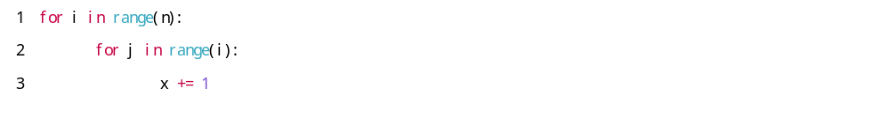
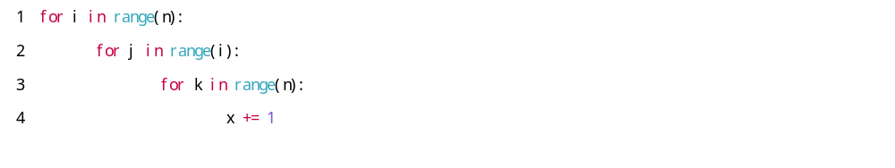
算法描述
  --例题
设n为正整数，试确定下列程序段中语句“x+=1”的频度。
Notes:
现在我们来看一个关于算法描述的例题。这里给定一个正整数n，要求确定程序段中语句“x += 1”的频度。确定语句频度是算法分析中的重要环节，它有助于我们评估算法的时间复杂度。
在之前的讲解中，我们了解到算法分析主要包括时间复杂度和空间复杂度分析，通常用大O表示法来衡量。而语句频度的计算是分析时间复杂度的基础。对于这个例题，通过计算“x += 1”的执行次数，我们可以进一步分析该程序段的时间性能。
求解此类问题，需要我们仔细分析程序段的结构，根据循环条件、循环嵌套等情况来确定语句的执行次数。接下来，我们就具体分析这个例题，看看不同的程序段中“x += 1”的频度分别是多少，从而加深对算法时间复杂度分析的理解。

Slide 28
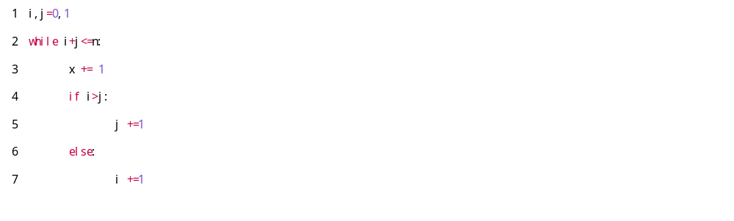
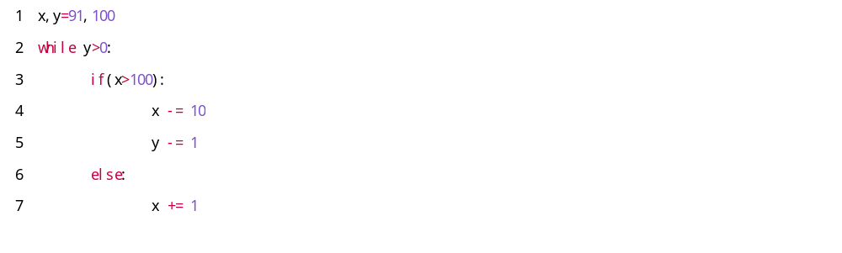
算法描述
  --例题
设n为正整数，试确定下列程序段中语句“x+=1”的频度。
Notes:
现在我们来看一个关于算法描述的例题。题目设定为设n为正整数，要确定程序段中语句“x+=1”的频度。这个例题意义重大，它是对我们之前所学算法分析知识的实际应用检验。
此前我们学习了算法的时间复杂度和空间复杂度，了解了大O表示法以及循环语句时间代价的分析原则。而确定语句“x+=1”的频度，本质上就是在分析程序执行该语句的次数，这与算法的时间复杂度紧密相关。通过分析这个频度，我们能更精准地评估程序执行的效率，判断算法在不同数据规模下的性能表现。
比如，若语句频度与数据量n呈线性关系，那时间复杂度可能就是O(n)；若频度是常数级，不依赖数据量大小，时间复杂度则为O(1)。在后续解题过程中，我们要依据程序段的具体结构，如是否有循环、循环的嵌套层数等，运用之前所学的原则来仔细分析和计算语句“x+=1”的频度。

Slide 29
算法描述
  --例题
设n为正整数，试确定下列程序段中语句“x+=1”的频度。
解：
(1) i为1时，j值只能取1，语句执行一次； i为2时，j可取1或2，语句执行两次； i为n时，j可取1、2、…,n，语句执行n次，所以语句频度=1+2+…+n=n(n+1)/2。
(2) i为1时，j值只能取1，k值可取1、2、…、n，语句执行n次； i为2时，j可取1或2，k值可取1、2、…、n，语句执行2n次； i为n时，j可取1、2、…、n，语句执行n×n次，所以语句频度=n²(n+1)/2。
(3) i与j初始和为1，其后每循环一次i和j中有且仅有一个值增1，即i与j的和增1。由于循环条件为i+j<=n，因此循环共执行n次。所以，语句频度为n。
(4) 分析y的初始值为100，当y≤0时循环结束，x++每执行10次y减小1，所以x+=1的语句频度为1000。
Notes:
本次为大家带来关于确定程序段中语句“x += 1”频度的例题解析。
第一题，当i为1时，j只能取1，语句执行一次；i为2时，j可取1或2，语句执行两次；依此类推，当i为n时，j可取1到n，语句执行n次。通过累加可得语句频度为1 + 2 + … + n，根据等差数列求和公式，得出结果为n(n + 1)/2。
第二题，当i为1时，j只能取1，k可取1到n，语句执行n次；i为2时，j可取1或2，k仍可取1到n，语句执行2n次；当i为n时，j可取1到n，语句执行n×n次。经过计算，语句频度为n²(n + 1)/2。
第三题，i与j初始和为1，每次循环i和j中有且仅有一个值增1，即i与j的和增1。由于循环条件为i + j <= n，所以循环共执行n次，语句频度为n。
第四题，分析y初始值为100，当y ≤ 0时循环结束，x++每执行10次y减小1。由此可算出x += 1的语句频度为1000。这些例题能帮助我们更好地理解和掌握程序语句频度的计算方法。

Slide 30
第四节
小结
Notes:
前面我们详细探讨了算法的时间复杂度、空间复杂度以及相关例题。这些内容是理解算法分析的核心要点。现在来到了小结环节，它能帮我们系统梳理所学知识，把握关键内容。通过小结，我们将清晰回顾算法分析和数据结构等知识的重点。

Slide 31
小结
小结
数据结构包括逻辑结构和存储结构两个方面。数据的逻辑结构分为集合、线性结构、树形结构和图形结构4种。数据的存储结构分为顺序存储结构、链式存储结构、索引存储结构和散列存储结构4种。
集合中的数据元素是相互独立的，在线性结构中数据元素具有“一对一”的关系，在树形结构中数据元素具有“一对多”的关系，在图形结构中数据元素具有“多对多”的关系。
商业策略
抽象数据类型描述了数据的特性和数据操作的语法规则，隐藏了数据的存储结构和操作的实现细节。在Python语言中抽象数据类型用抽象类的定义来实现。
算法的设计应该满足正确性、健壮性、高效率和可读性4个目标。
算法分析主要包括对时间复杂度和空间复杂度的分析，通常用大O表示法进行表示。
Notes:
数据结构涵盖逻辑结构和存储结构两个维度。逻辑结构分为集合、线性结构、树形结构和图形结构4种类型。集合的数据元素相互独立；线性结构的数据元素呈“一对一”关系；树形结构的数据元素为“一对多”关系；图形结构的数据元素是“多对多”关系。存储结构则包含顺序存储结构、链式存储结构、索引存储结构和散列存储结构4种方式。
抽象数据类型描述数据特性与操作语法规则，同时隐藏数据存储结构和操作实现细节。在Python语言里，抽象数据类型通过抽象类定义实现。
算法设计需达成正确性、健壮性、高效率和可读性4个目标。算法分析主要聚焦于时间复杂度和空间复杂度，通常采用大O表示法进行度量。时间复杂度描述算法执行时间随问题规模的增长趋势，空间复杂度则衡量算法执行时占用的额外存储空间随问题规模的变化趋势。

Slide 32
谢谢观看
Notes:
尊敬的各位听众，本次关于数据结构与算法的讲解即将结束。我们深入探讨了数据结构的逻辑与存储结构，以及算法设计的目标和复杂度分析等核心内容。算法分析中，时间复杂度和空间复杂度的大O表示法为我们评估算法效率提供了关键依据，让我们能更科学地选择和优化算法。
数据结构和算法作为计算机科学的基石，它们的重要性不言而喻。它们不仅是解决实际问题的有力工具，更是推动科技进步和创新的核心力量。希望大家通过本次的学习，能够在未来的学习和工作中，熟练运用这些知识，解决遇到的各种难题。
最后，感谢大家的认真聆听和积极参与。让我们带着对知识的渴望和追求，不断探索计算机科学的未知领域，共同迎接科技发展带来的挑战和机遇。谢谢观看！

